Slide 1
This product was funded under a cooperative agreement from the Substance Abuse and Mental Health Services Administration (SAMHSA) (Grant Number: H79SP080995 ). All material, except that taken directly from copyrighted sources, is in the public domain and may be used and reprinted for training purposes without special permission. However, any content used should be attributed to the Northwest Prevention Technology Transfer Center.
Notes:
Estas diapositivas se pueden usar para introducir un resumen de la Estrategia de Desarrollo Social, una estrategia que cualquier adulto/a puede usar para promover y fortalecer la protección en la vida de los/as jóvenes.

Slide 2
La Estrategia de Desarrollo Social:
5 elementos para criar jóvenes sanos y exitosos
Notes:
Estas diapositivas pueden utilizarse como una descripción general de la Estrategia de Desarrollo Social, o incorporarse en otras presentaciones o materiales. Por favor citar al Northwest PTTC y al Social Development Research Group de la Universidad de Washington como autores de estas diapositivas, señalando que todo el contenido se deriva de proyectos de investigación financiados con fondos federales. Esto incluye el estudio longitudinal sobre prevención, el Proyecto de Desarrollo Social de Seattle (SSDP), que comenzó en 1981 con una intervención en la escuela primaria y ha seguido a esos estudiantes desde entonces para documentar el impacto que ha tenido promover la Estrategia de Desarrollo Social tempranamente en sus vidas. Ver por ejemplo:
Kosterman, Rick, Haggerty, Kevin P., Hawkins, J. David (2010). Long-term effects of social development intervention. Better: Evidence-Based Education, 2(2), 6-7.
Hawkins JD, Kosterman R, Catalano RF, Hill KG, Abbott RD. Effects of social development intervention in childhood 15 years later. Arch Pediatr Adolesc Med. 2008;162(12):1133–1141. doi:10.1001/archpedi.162.12.1133
J. David Hawkins, Brian H. Smith, Karl G. Hill, Rick Kosterman, Richard F. Catalano & Robert D. Abbott (2007) Promoting Social Development and Preventing Health and Behavior Problems during the Elementary Grades: Results from the Seattle Social Development Project, Victims & Offenders, 2:2, 161-181, DOI: 10.1080/15564880701263049
Hawkins JD, Kosterman R, Catalano RF, Hill KG, Abbott RD. Promoting Positive Adult Functioning Through Social Development Intervention in Childhood: Long-term Effects From the Seattle Social Development Project. Arch Pediatr Adolesc Med. 2005;159(1):25–31. doi:10.1001/archpedi.159.1.25

Slide 3
Social Development Strategy
Social Development Strategy
Notes:
Para activar la protección, apoyar un desarrollo saludable y prevenir los problemas antes de que ocurran, sabemos que debemos abordar los predictores del comportamiento: este es un enfoque de prevención centrado en el riesgo y la protección.
La investigación ha identificado dos tipos de predictores para el desarrollo saludable de los jóvenes: (1) Factores de riesgo (incluidas las experiencias adversas) y (2) factores de protección
La Estrategia de Desarrollo Social (EDS) es una herramienta para mejorar cinco factores que generan protección. La EDS organiza estos factores de protección en una estrategia de acción que cualquier persona puede usar en sus interacciones diarias con los jóvenes.
La EDS es tan simple como 5 dedos en una mano. Primero, revisemos la teoría general. Luego profundizaremos un poco más en cada componente.
El primer componente de la EDS es: Oportunidades (señale el signo en el gráfico) Si desea aumentar los comportamientos saludables en los jóvenes, lo primero que debe hacer es brindar oportunidades. (Oportunidades para que los jóvenes se involucren en actividades positivas, apropiadas a la edad).
¿El segundo componente? ¡Habilidades! (apunte al signo "Habilidades" en la diapositiva): El segundo elemento de la EDS son las habilidades. Los jóvenes necesitan las habilidades para tener éxito en las oportunidades que tienen.
El tercer componente de la EDS es el reconocimiento (apunte al signo de “Reconocimiento” en la diapositiva): Es importante proporcionar reconocimiento por el esfuerzo, el avance, y el logro.
El reconocimiento es importante porque genera el cuarto elemento de la EDS ... Vínculos (apunte a Vínculos en la diapositiva): Los vínculos, o el apego, son un sentimiento de cercanía emocional y apego a quien proporcionó esas oportunidades, habilidades y reconocimiento.
Los vínculos ocurrirán en cualquiera de los contextos en que un/a joven experimenta las oportunidades, habilidades y reconocimiento. Los vínculos se pueden dar en una comunidad, una familia, una escuela o entre amigos / grupos de compañeros (señale cada símbolo en la diapositiva mientras hace referencia a estos contextos).
Los vínculos son importante porque proporcionan la motivación para vivir según el quinto elemento ...
El quinto elemento son estándares claros (señale los “Estándares claros” en la diapositiva):
Es esencial que los adultos comuniquemos estándares claros y consistentes para los comportamientos de nuestros jóvenes. Cuando esos jóvenes sienten un sentido de apego y compromiso con nosotros, es más probable que cumplan con esos estándares claramente comunicados.
Cuando los jóvenes sigan esos estándares claros, ¡será más probable que tengan los comportamientos saludables que estamos tratando de transmitirles!
Así que la CLAVE de la Estrategia de Desarrollo Social es la siguiente: Ofrecer Oportunidades, Desarrollar Habilidades y Dar Reconocimiento es la BASE de la creación de los Vínculos ... lo que abre a una persona joven a seguir estándares claros de comportamiento y a tener comportamientos saludables.
Finalmente, veamos las características individuales (señale la frase en la parte inferior de la diapositiva): A medida que activamos cada uno de estos 5 elementos de la EDS, siempre debemos tener en cuenta las características individuales. Por ejemplo: ¿Las oportunidades que estamos ofreciendo, toman en cuenta las características individuales de los jóvenes? ¿Solo ofrecer deportes cuando un joven está interesado en la música, es considerar las características individuales? En cada paso, reconocemos que las oportunidades, habilidades y el reconocimiento deben proporcionarse de manera que tengan en cuenta las diferencias individuales de los niños y las diferencias culturales.

Slide 4
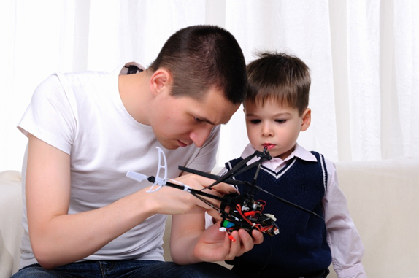
EDS: Cinco factores de protección Oportunidades
Oportunidades
Al entregar oportunidades, que éstas:
Consideren las características individuales de los jóvenes
Sean significativas y adecuadas a la edad de cada joven
Se ajusten a los intereses y habilidades de los jóvenes
Le demuestren a los jóvenes que son valorados y apreciados
Notes:
Ok, ahora profundicemos un poco más en cada uno de estos 5 componentes de la EDS.
Si desea aumentar los comportamientos saludables en los jóvenes, lo primero que debe hacer es brindar oportunidades. Las oportunidades deben ser apropiadas para la edad y el nivel de desarrollo de los jóvenes, así como sus las habilidades e intereses.
Hay muchos ejemplos de cómo ofrecer oportunidades en el hogar, la escuela y en la comunidad. Además, debemos considerar la edad de los jóvenes, y si las oportunidades son apropiadas. Por ejemplo, puede que no sea apropiado proporcionar clases de cocina en una estufa caliente a niños de 5 años, pero podemos ofrecer la oportunidades de elegir comidas y bocadillos saludables.
Las oportunidades también deben ser significativas. Por ejemplo, involucrar a los adolescentes en una junta o coalición comunitaria sin proporcionarles una voz significativa o la oportunidad de votar en decisiones puede no ser motivador y puede alienar aún más a los adolescentes.
También es importante hacer coincidir las oportunidades con las características e intereses individuales de cada joven (p. ej., brindar la oportunidad de estar en un equipo de baloncesto puede no ser significativo para todos los niños de 13 años).
Finalmente, las oportunidades deben ser lo suficientemente desafiantes como para ser motivadoras, pero no tan desafiantes como para volverse frustrantes.
¿Ejemplos? – Puede pedirle a su audiencia que piense en otros ejemplos. Aquí hay una lista de cosas que los padres pueden hacer: Recoger a su bebé Leerle a su hijo/a preescolar Involucrar a su hijo/a en las decisiones sobre las tareas domésticas Participar en actividades deportivas, sociales, musicales y educativas con su hijo/a Involucrar a su hijo/a adolescente en las decisiones sobre permisos y horas de llegada a casa (“curfew”) Ofreciéndose como voluntario con su hijo/a adolescente para una causa de interés común
¡Recuerden! Al proporcionar oportunidades: Tomar en cuenta las características individuales Hágalas significativas y apropiadas a la edad Adaptarse a los intereses y habilidades del/a joven Muéstrele a los jóvenes que son valorados.

Slide 5
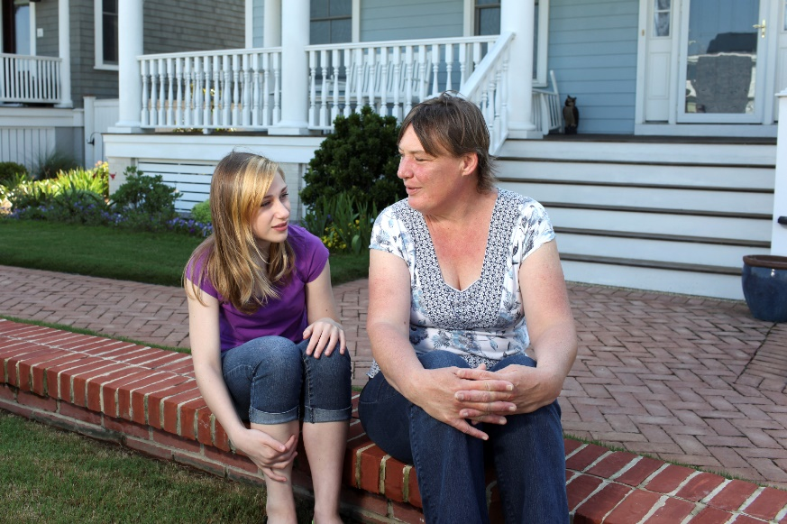
EDS: Cinco factores de protección Habilidades
Oportunidades
Habilidades
Al enseñar habilidades:
Sea intencional y realista
Motive a los/as jóvenes a querer aprender la habilidad
Empezar de a poco: enseñar la habilidad en pequeños pasos
Modelar los pasos y practicar juntos/as
Notes:
El segundo elemento de la EDS son las habilidades. Los jóvenes necesitan habilidades para tener éxito en las oportunidades que se presentan.
Hay varias consideraciones prácticas importantes para enseñar habilidades a los jóvenes.
Primero, sea intencional y realista. La habilidad debe ser apropiada para las capacidades del joven. Los niños aprenden mejor y están dispuestos a seguir intentándolo cuando obtienen éxito rápidamente. El hecho de que un niño aprenda una habilidad a una edad no significa que otro niño necesariamente estará listo para aprender esa habilidad a la misma edad.
Segundo, motive al joven a aprender la habilidad. Ayúdelos a entender por qué es importante para ellos tener esta habilidad; refuerce los comentarios de los mimos jóvenes acerca del valor de dicha habilidad.
En tercer lugar, comience poco a poco. Si desea que un niño aprenda una habilidad complicada, divida la habilidad en pequeños pasos y enseñe una parte a la vez. Por ejemplo, si desea que los niños aprendan a limpiar sus habitaciones, comience enseñándoles cómo guardar sus juguetes. Una vez que los niños hayan dominado esta habilidad, enséñeles cómo doblar y guardar la ropa o hacer la cama. La falta de preparación de los niños para aprender una determinada habilidad puede ser el resultado que los adultos no han logrado dividir una tarea difícil en pasos manejables y enseñar esos pasos uno a la vez.
Cuarto, asegúrese de modelar, luego practique. Demuestre la habilidad que está enseñando. Los jugadores profesionales de futbol primero ven la habilidad, luego practican, practican, practican. Crear oportunidades naturales para practicar es importante.
Finalmente, aumente lentamente el nivel de dificultad de manera de ir apoyándose sobre los éxitos que ya han logrado. Proporcione nuevos desafíos a medida que los jóvenes van logrando éxitos. Si los niños experimentan un 100% de éxito el 100% del tiempo, pueden tener una tendencia a darse por vencidos la primera vez que se encuentran con algo difícil. Por otro lado, si los niños experimentan fracasos frecuentes, pueden desanimarse tanto que dejarán de intentarlo.
¿Ejemplos? Practiquen la lectura y la escritura juntos: pueden desarrollar habilidades de lectura, habilidades de estudio y habilidades de interacción social Preguntar a un adolescente sobre las reglas familiares en torno a la hora de llegada a casa: habilidades de comunicación y negociación
Al enseñar habilidades: Aproveche las oportunidades para enseñar las habilidades necesarias Motive a los jóvenes a querer aprender la habilidad Divida las habilidades en pequeños pasos Modele los pasos Practiquen juntos.

Slide 6
EDS: Cinco factores de protección Reconocimiento
Oportunidades
Habilidades
Reconocimiento – por esfuerzo, avance y desempeño!
Reconozca la habilidad o talento que la persona esta desarrollando
Sea específico/a y positivo/a
Anime a los jóvenes por probar o comenzar
Notes:
El tercer elemento de la SDS es el reconocimiento. Proporcionar reconocimiento por el avance o progreso, por el esfuerzo y por el logro.
Hay varias consideraciones prácticas que hemos aprendido sobre cómo proporcionar reconocimiento. Es útil considerar, por ejemplo, que algunos jóvenes muy tímidos pueden no sentirse cómodos recibiendo un premio en una asamblea frente a una multitud o toda la escuela. La idea es proporcionar reconocimiento que sea significativo y gratificante. Para algunos, una nota, o palabras en privado, pueden ser más significativa; para otros, ¡traigan la asamblea y los noticieros!
Para los educadores y trabajadores sociales que implementan enfoques centrados en los jóvenes, esto significa que reconocer el esfuerzo es fundamental.
El reconocimiento es más efectivo cuando es específico a una habilidad o talento que el estudiante está desarrollando. Por ejemplo, un maestro podría decir: "María, puedo ver cómo te has esforzado para controlar tu ira cuando estás enojada. Realmente has mejorado. Tu arduo trabajo está dando sus frutos".
Al reconocer los logros o el esfuerzo, es importante ser específico y positivo. Observe lo que los niños están haciendo bien y reconózcalo. Anime a los niños a intentar o comenzar y corregir el curso cuando sea necesario. Por ejemplo, "Fue genial que comenzaras a lavar los platos esta noche sin que yo te lo pidiera". Cuando los jóvenes son reconocidos por su participación, se promueven los vínculos fuertes, que proporcionan la motivación para seguir creencias saludables y estándares claros.
¿Ejemplos? ¡Gracias por escuchar sin interrumpir! ¡Realmente trabajaste duro en esa última tarea!
El reconocimiento es importante porque conduce al cuarto elemento de la SDS.

Slide 7
EDS: Cinco factores de protección Vínculos
Oportunidades
Habilidades
Reconocimiento
Vínculos – un sentimiento de pertenencia
Notes:
El 4º elemento es el vínculo, también llamado apego. Los vínculos son un sentido de cercanía emocional y apego a aquellos que proporcionaron esas oportunidades, habilidades y reconocimiento.
Esta sinergia de oportunidades, habilidades y reconocimiento comienza el proceso de vinculación. Todos los días, cuando un niño experimenta constantemente tales interacciones, el vínculo se fortalece, y ese vínculo actúa como un motivador para seguir las normas y valores de la familia, la escuela o la comunidad.
El apego a la familia y comunidad es una fortaleza. En muchas comunidades Latinas e Hispanas, esta fuerte unión familiar puede actuar como un factor protector para los jóvenes. Los vínculos familiares puede variar según el origen cultural de la comunidad. Tales variaciones pueden requerir sensibilidad a la comunidad específica.
La vinculación es importante porque proporciona la motivación para vivir según el quinto elemento.

Slide 8
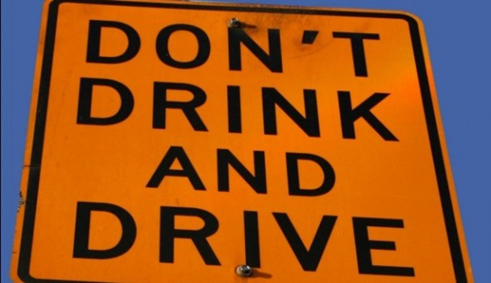
EDS: Cinco factores de protección Estándares claros
Oportunidades
Habilidades
Reconocimiento
Vínculos
Estándares claros de comportamiento saludable
Notes:
El quinto elemento de la EDS son los estándares claros y expectativas frente al comportamiento saludable. Es esencial que los adultos proporcionemos estándares claros y consistentes para los comportamientos de nuestros jóvenes, y cuando esos jóvenes sienten un sentido de apego y compromiso con nosotros, es más probable que cumplan con esos estándares claramente comunicados.
Se pueden proporcionar estándares claros en todos los contextos en los que viven los niños: en el hogar, en la escuela y en la comunidad.
A medida que las comunidades trabajan para promover la protección de los jóvenes, es importante comprender y abordar los problemas de desigualdad o inequidad que podrían impedir que los jóvenes se sientan conectados o vinculados con adultos positivos.
¿Ejemplos? Pídale a su audiencia que imagine cuáles podrían ser los estándares claros de cada imagen en esta diapositiva: en la familia, la escuela y la comunidad. ¡Pídales que piensen en más ejemplos!

Slide 9
Social Development Strategy
Social Development Strategy
Notes:
Cuando los jóvenes sigan esos estándares claros, ¡será más probable que tengan los comportamientos saludables que queremos para ellos!
La CLAVE de la Estrategia de Desarrollo Social es: Ofrecer Oportunidades, Desarrollar Habilidades y Dar Reconocimiento es la BASE de la Creación de Vínculos ... lo que abre a una persona joven a seguir estándares claros y tener comportamientos sanos y saludables.
Y podemos tener en cuenta que las oportunidad, habilidades y el reconocimiento deben proporcionarse de manera que respeten las diferencias individuales de los niños y las diferencias culturales.
La investigación indica que fortalecer estos factores de protección crea entornos más protectores y mejora el desarrollo saludable de los jóvenes en diversos ámbitos, a largo plazo a medida que se convierten en adultos jóvenes y padres.
Puede obtener más información sobre estos estudios en el sitio web de Comunidades que se Cuidan (Communities that Care) (https://www.communitiesthatcare.net/how-ctc-works/social-development-strategy/ ) y en la sección del sitio web del SDRG que discute el Proyecto de Desarrollo Social de Seattle (http://www.sdrg.org/projectdetail.asp?frmPSelect=37&Status=1&New+Entry=View+Details ) y en las referencias de la próxima diapositiva.

Slide 10
Referencias
Breve video sobre la EDS, con subtítulos en Español: La Estrategia de Desarrollo Social - YouTube
The Science Behind the Programs | The Center for Communities That Care
Research Brief 28 – The Social Development Model: Healthy Development Across Generations (June 2021) | Social Development Research Group (washington.edu)
Research Brief 25 – Childhood Preventive Intervention Across Generations (June 2020) | Social Development Research Group (washington.edu)
Research Brief 23 – The Social Development Strategy (May 2019) | Social Development Research Group (washington.edu)
Research Brief 17 – Promoting Protection Community Wide: Effects of the Communities That Care Prevention System (Feb. 2016) | Social Development Research Group (washington.edu)

